Slide 1
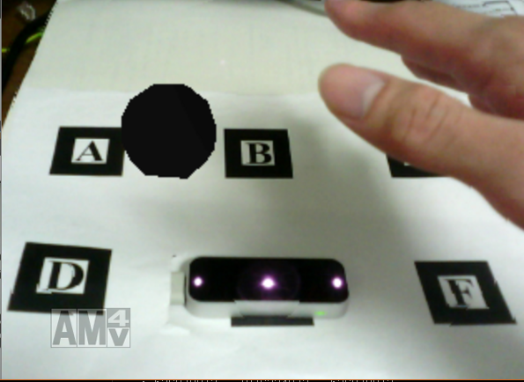
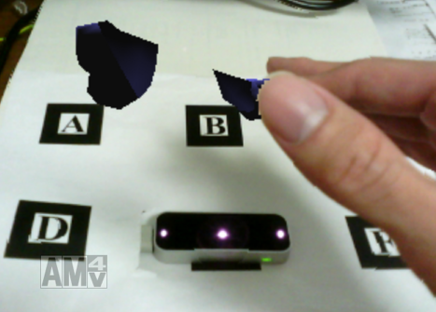
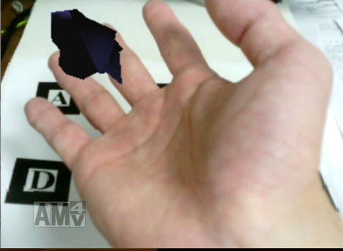
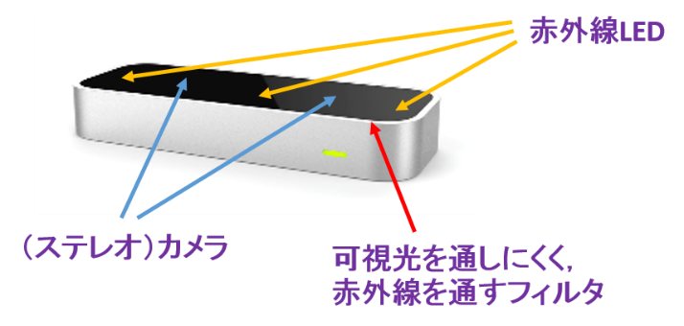
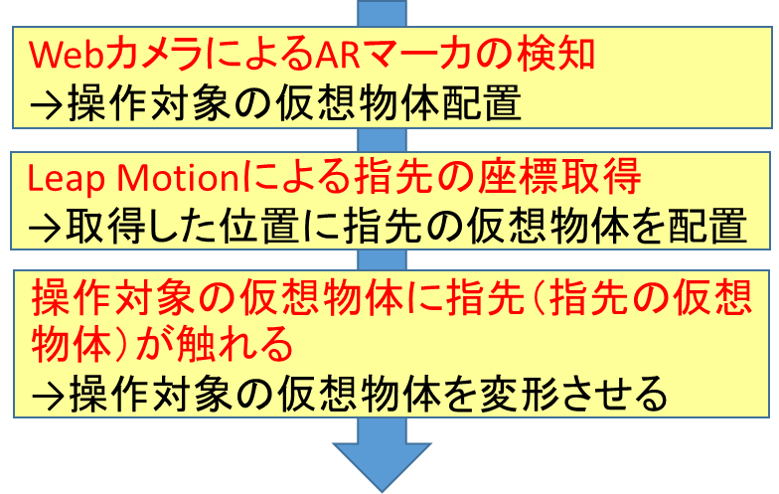
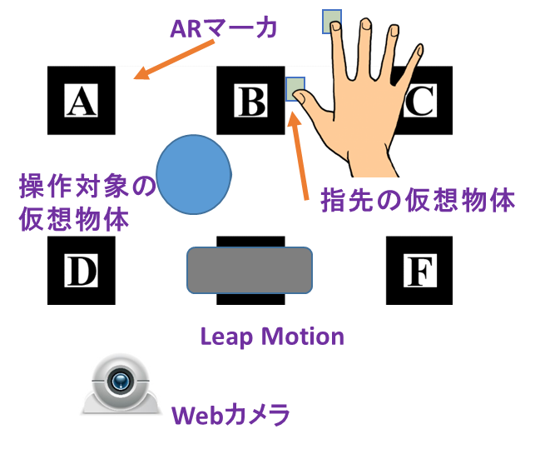
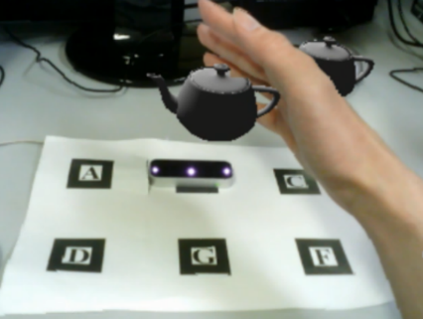
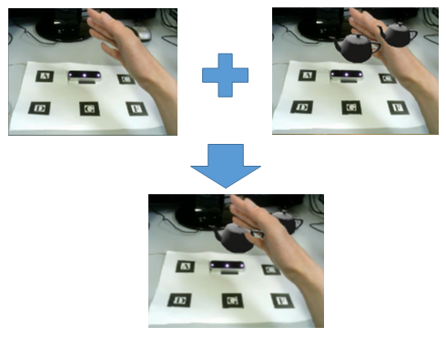
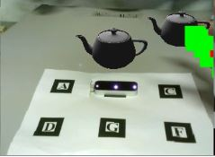

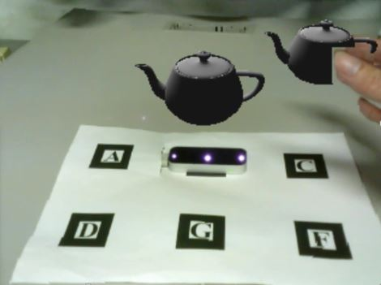
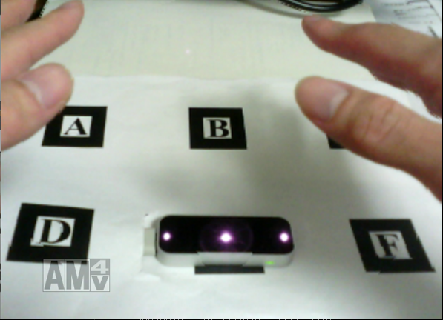
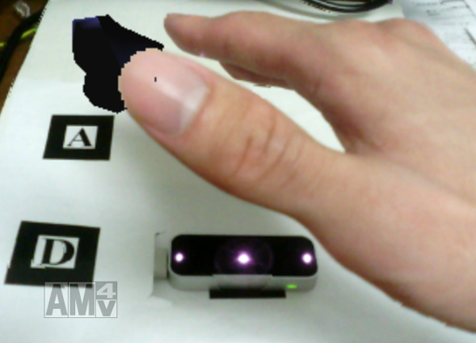
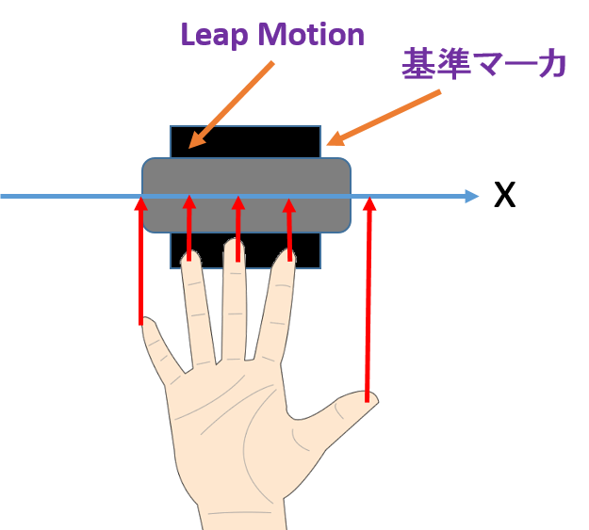
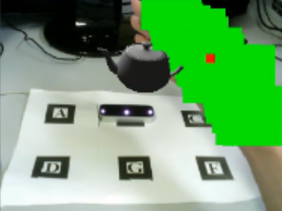
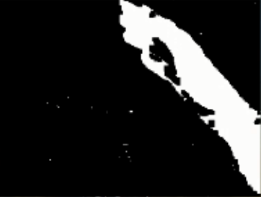
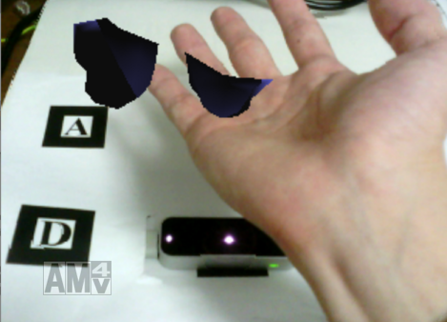
拡張現実感における直感的な仮想物体操作に関する提案
宮崎大学大学院 工学研究科 工学専攻 機械・情報系コース
坂本研究室M1 石津 貴弘
背景・目的
課題・結果
移動させようと掴むと変形させてしまう
近年，拡張現実感技術（AR）を用いた，ユーザと仮想物体とのインタラクションの実現に関する研究が盛ん
⇒手による直感的なインタラクション操作
関連研究では，仮想物体を変形させ，変形を維持したまま移動したり結合したりするものは実現されていない
課題
現実空間における粘土と仮想空間における仮想物体は違う
仮想物体を変形したいのか，移動させたいのかの区別が必要
好きな大きさの仮想物体を用意するために，粘土のように買ってこられない
仮想物体操作に特化したジェスチャ
コンピュータ上の仮想物体をまるで粘土であるかのように，直感的に操作することを目指す
コンピュータ上の仮想物体をまるで粘土であるかのように
必要な大きさ のものを用意
変形させる
移動させる
結合させる
（例）３DCGキャラクタ制作などのモデリング作業への応用
難しい操作を覚える必要がなくなる
より感覚的な操作が可能
結果１
仮想物体の構成
Leap Motion
結合
「操作対象の仮想物体」を2つ生成しておく
移動ジェスチャにより，一方の仮想物体を他方の仮想物体に近づけ，2つの「操作対象の仮想物体」が一定以上重なると結合する
手の「肌色」を考慮した隠面処理
ARにおいて，CGの画像は取得画像の上に後から重ねられるため，
仮想物体が常に手よりも前面に表示されてしまい，不自然な情景となる場合がある
⇒手と仮想物体との深度を考慮した隠面処理
仮想物体との深度を考慮して，
仮想物体よりも手前の位置にくる領域に
緑色の四角い点群をプロットして隠面処理を行う．
⇒四角い点群の領域がそのまま隠面処理されて違和感がある
手の輪郭に沿った隠面処理
Leap Motion Controller による手指の位置情報取得
親指の付け根部分に赤色の点群をプロット
赤色の点群の位置にある色を手の「肌色」として決定
手の肌色領域の抽出
深度を考慮した画像との組み合わせ
手の輪郭に沿った隠面処理
物理エンジンによる，柔軟体の仮想物体の導入
Leap Motion による指先の位置座標の取得
仮想物体の構成
物理エンジンにより，物理演算が可能な仮想物体を指先に生成（非表示）
生成ジェスチャ操作により，物理演算可能な操作対象の仮想物体を生成
手指の3次元座標の取得に用いるデバイス
自分の手と仮想物体との前後関係がつかめず，操作に違和感を抱く
隠面処理：
⇒視点からは陰になって見えない 部分を消去する処理
提案手法
仮想物体操作に特化したジェスチャ
生成ジェスチャ：新たに操作対象の仮想物体を生成する
移動ジェスチャ：操作対象の仮想物体を移動させる
仮想物体に対する操作
生成
両手の人差し指を近づけ，近づけた距離に応じた 大きさの仮想物体が生成され，固定される
変形
操作対象の仮想物体を手でつぶすようにする
移動
操作対象の仮想物体の近くに右手を近づけ，
手の平を上（Leap Motionに向かって左から小指， 薬指，中指，人差し指，親指の順に並ぶ）にする
仮想物体の固定が解除される
手の平を上にしたまま手を動かすことで，仮想物体を移動する
配置したいところで手の平を下にもどす
ユーザが望む大きさの仮想物体を生成可能
両手の人差し指間の距離を取得
理想
隠面処理なし
緑色の点群をプロットした画像
手の「肌色」を考慮し，
指先に沿った隠面処理を行う
四角い点群の領域で隠面処理
緑色の点群をプロットした画像
2値画像
結果画像
※隠面処理の説明のため，Leap Motionの配置や表示される仮想物体などが，本システムの内容と異なる
評価・今後の課題
あ
評価
本システムにおける，操作に関する意見と改善点を抽出することを目的として，
大学生６名に，仮想物体に対する基本的な操作を行ってもらい，試用後アンケートを行った．
⇒「操作が直感的でわかりやすい」，「手の動きが反映されていてよかった」などの回答が得られた
直感的な仮想物体に対するインタラクションが行えた
今後の課題
アンケートにより得られた改善点から，以下のことを今後の課題とする．
仮想物体のせん断操作が行えるようにする
ユーザが仮想物体に触れたときに，仮想物体の色が変化するなどのフィードバックをつける

